Slide 1
Функциональная грамотность: Что? Как? Когда?... https://skillbox.ru/media/education/chto-takoe-funktsionalnaya-gramotnost-i-kak-ona-svyazana-s-obshchim-intellektom/
Сеничева Ю.А., гл. эксперт ЦНППМ ПК ИРО

Slide 2
В российском образовании понятие функциональной грамотности связано с участием с участием в исследовании PISA. Это тестирование 15-летних школьников с 2000 года проводит Организация экономического сотрудничества и развития (ОЭСР). Планировалось, что к 2030 году Россия войдёт в десятку лучших по качеству школьного образования стран — причём качество предлагалось оценивать именно по результатам PISA и других международных измерений.
С 2022 года РФ не участвует в PISA, но проводит собственное исследование по его модели.
Понятие «функциональная грамотность» гораздо старше, чем исследование PISA. В документах ЮНЕСКО его использовали уже в 1950-е годы.
кого считать грамотным? Какой минимальный уровень грамотности необходим современным людям? Так появились разные определения элементарной и функциональной грамотности:
Просто грамотный - кто может прочитать и написать короткий простой текст на тему из своей повседневной жизни, понимая прочитанное и написанное.
Функционально грамотный человек — тот, кому навыки письма и чтения позволяют участвовать во всех занятиях, для которых в обществе требуется грамотность.

Slide 3
Что такое ФГ?
1978 - Генеральная ассамблея ЮНЕСКО - определение ФГ: «Функционально грамотным считается тот, кто может участвовать во всех тех видах деятельности, где грамотность необходима для эффективного функционирования его группы и общества и которые дают ему также возможность продолжать пользоваться чтением, письмом и счётом для своего собственного развития и для развития общества».
«Функциональная грамотность предполагает способность человека использовать приобретаемые в течение жизни знания, умения и навыки для решения максимально широкого диапазона жизненных задач в различных сферах человеческой деятельности, общения и социальных отношений». А. А. Леонтьев.
Методология разработки специальных заданий для формирования и оценки функциональной грамотности основана на концепции международного исследования PISA (Programme for International Students Assessment), результаты которого используются многими странами мира для модернизации содержания и процесса образования.
Функциональная грамотность зафиксирована во ФГОС ООО как способность решать учебные задачи и жизненные проблемные ситуации на основе сформированных предметных, метапредметных и универсальных способов деятельности.

Slide 4
Истоки: как все начиналось..
Правда об исследованиях PIRLS, TIMSS, PISA
Началка
TIMSS: оценка качества математического и естественнонаучного образования в начальной, основной и средней школе (4, 8 и 11 классы).
PIRLS: оценка качества чтения и понимания текста учащимися начальной школы (4 класс).
Выявление динамики результатов.
TIMSS:
4, 8 классы: 1995, 1999, 2003, 2007, 2011, 2015.
11 классы: 1995, 2008, 2018 или 2021.
PIRLS: 2001, 2006, 2011, 2016.
Выявление факторов, позволяющих объяснить различия в результатах.
Основная школа
Оценка функциональной грамотности 15-летних учащихся в области чтения, математики и естествознания.
Оценка качества и доступности образования
Выявление динамики результатов:
2000, 2003, 2006, 2009, 2012, 2015
Выявление факторов, позволяющих объяснить различия в результатах
Обучение чтению, математике, естествознанию
(состояние обученности)
Чтение, математика, естествознание для обучения
(функциональная грамотность)
17.03.2025
Notes:
4
Цикл исследования PISA составляет 3 года. Россия участвовала в проведении этого исследования в 2000, 2003, 2006 и 2009 годах. ???2012
Международный проект «Изучение качества чтения и понимания текста» PIRLS (Progress in International Reading Literacy Study) – это мониторинговое исследование, организованное Международной ассоциацией по оценке учебных достижений IEA (International Association for the Evaluation of Educational Achievement). Данное исследование сравнивает уровень и качество чтения и понимания текста учащимися начальной школы в различных странах мира, а также выявляет различия в национальных системах образования. Исследование проводится циклично – один раз в пять лет, к настоящему времени проведено два цикла: в 2001, 2006 и 2011 годах.
Исследование TIMSS позволяет получить информацию, необходимую для совершенствования преподавания математики и естественнонаучных предметов в школе.
Исследование PISA в большей степени оценивает подготовленность выпускников основной школы к жизни в современном обществе и сфокусировано на аспектах, связанных с непрерывным образованием.
Сравнивая исследования TIMSS и PISA, можно сказать, что каждое из них имеет свои особенности, но вместе они дополняют друг друга. Одновременное проведение этих двух исследований дает более полную информацию о системе образования, оценивая разные его стороны: уровень освоения школьных программ (оценивается общеобразовательная подготовка по математике и естествознанию учащихся 4 и 8 классов) и способность применять полученные в школе знания и умения в ситуациях, приближенных к реальной жизни (оценивается математическая и естественнонаучная грамотность, грамотность чтения и понимания текстов, умение решать проблемы непредметного содержания).

Slide 5
Уровень сформированных компетенций учеников по основным умениям и навыкам, необходимым в 21 веке:
по читательской грамотности:
анализ информации, представленной в нескольких текстах;
критическое осмысление содержания представленных текстов для получения достоверной информации (множественным текстам – текстам, которые взяты из разных источников, имеют разных авторов, опубликованы в разное время, но которые относятся к одной проблематике).
по математической грамотности:
анализ информации графиков, диаграмм, таблиц для понимания истинного и ложного утверждения;
решение реальных проблем, включающих экономию затрат и экологические риски, средствами математики. (не типичные учебные задачи, характерные для традиционных систем обучения и мониторинговых исследований математической подготовки, а близкие к реальным проблемные ситуации, представленные в некотором контексте и разрешаемые доступными учащемуся средствами математики).
по естественнонаучной грамотности:
научное объяснение явлений;
научная интерпретация данных и доказательств;
понимание и анализ информации, представленной в различных контекстах: личном, научном, профессиональном, общественном. (не типичные учебные задачи, характерные для традиционных систем обучения и мониторинговых исследований естественно-научной подготовки, а близкие к реальным проблемные ситуации, представленные в некотором контексте и разрешаемые доступными учащемуся средствами естественно-научных предметов).

Slide 6
Диагностическая работа (8-9 классы)- 2023 -2024
Высокий и повышенный уровни:
ЧГ– 32,7% - 43,13%
МГ– 33,96% - 34,15%
ЕНГ– 38,12% - 26,58%
Достаточный уровень: ЧГ– 37,3% -24,49% МГ– 30,34% - 30,56% ЕНГ – 30,59% - 28,09% | Низкий и недостаточный уровни: ЧГ– 29,9 % - 32,59% МГ– 35,6% - 35, 3% ЕНГ– 29,29%- 35,33%

Slide 7
Как происходит формирование ФГ?
Верифицированный дидактический инструментарий формирования и оценки ФГ:
Специально сконструированные задания
(РЭШ, ФИПИ– основная школа);
Методика выполнения и комментирования заданий;
Принципы интеграции заданий в предметное содержание урока;
Разработка рабочих программ курсов ВУД.

Slide 8
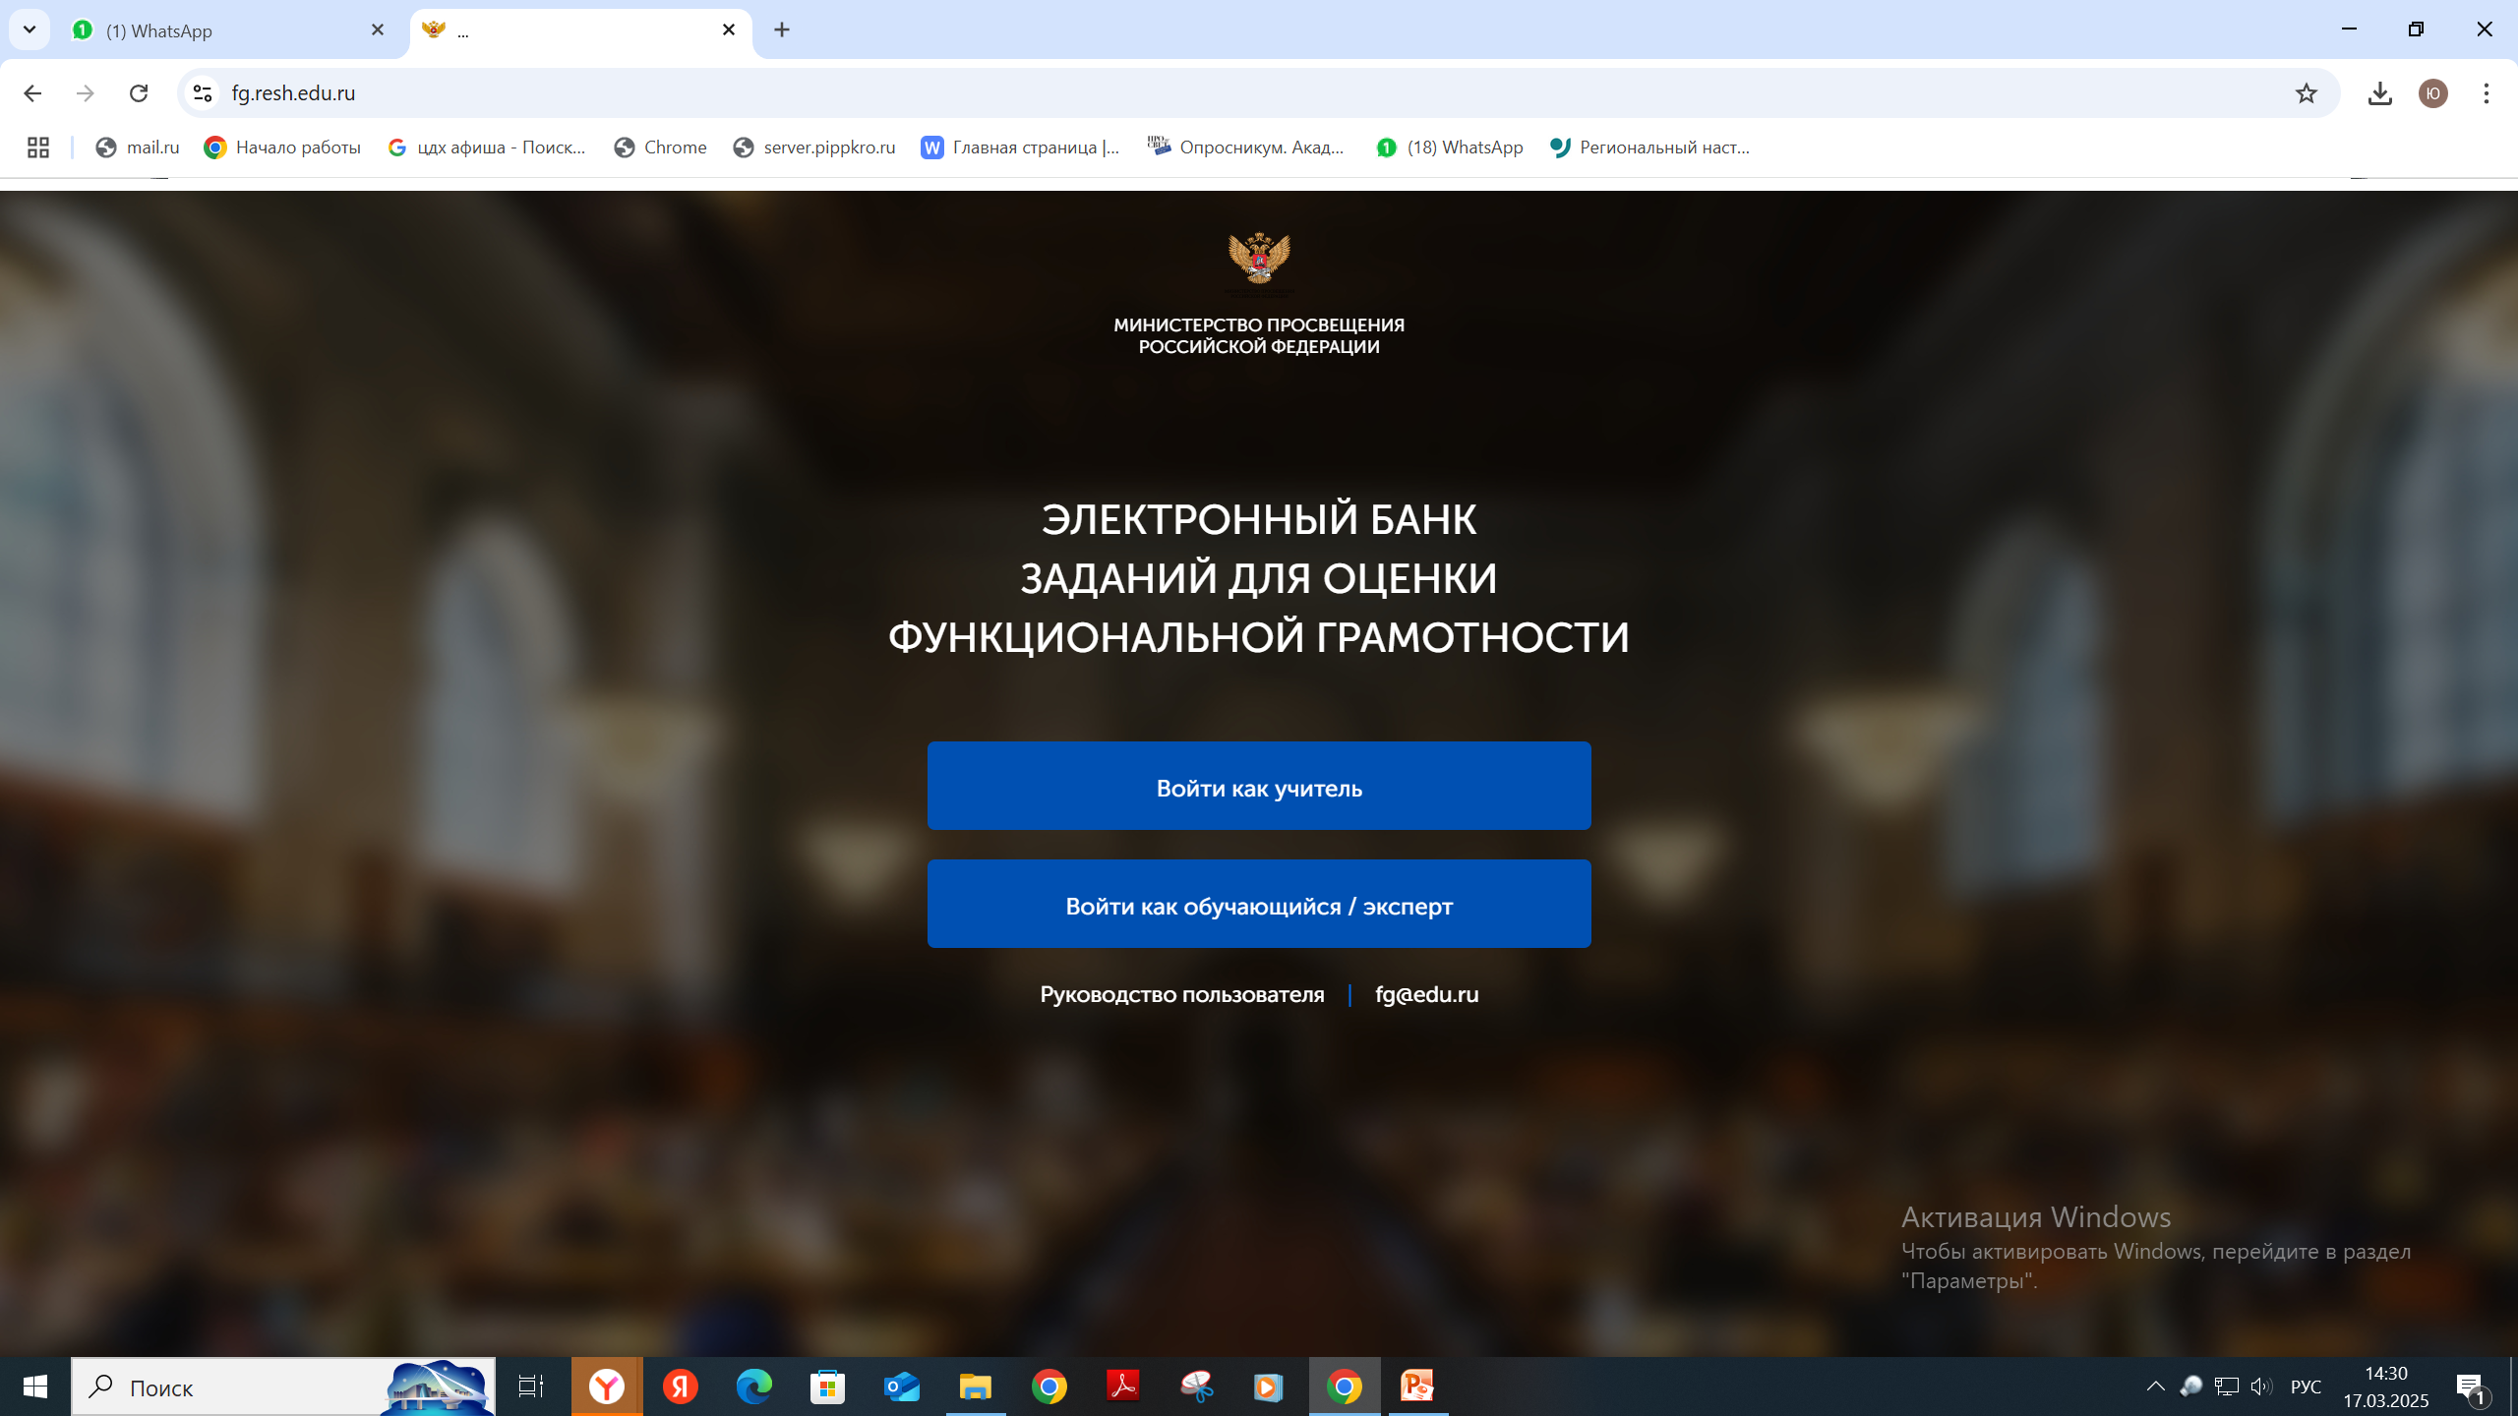
РЭШ https://fg.resh.edu.ru/

Slide 9
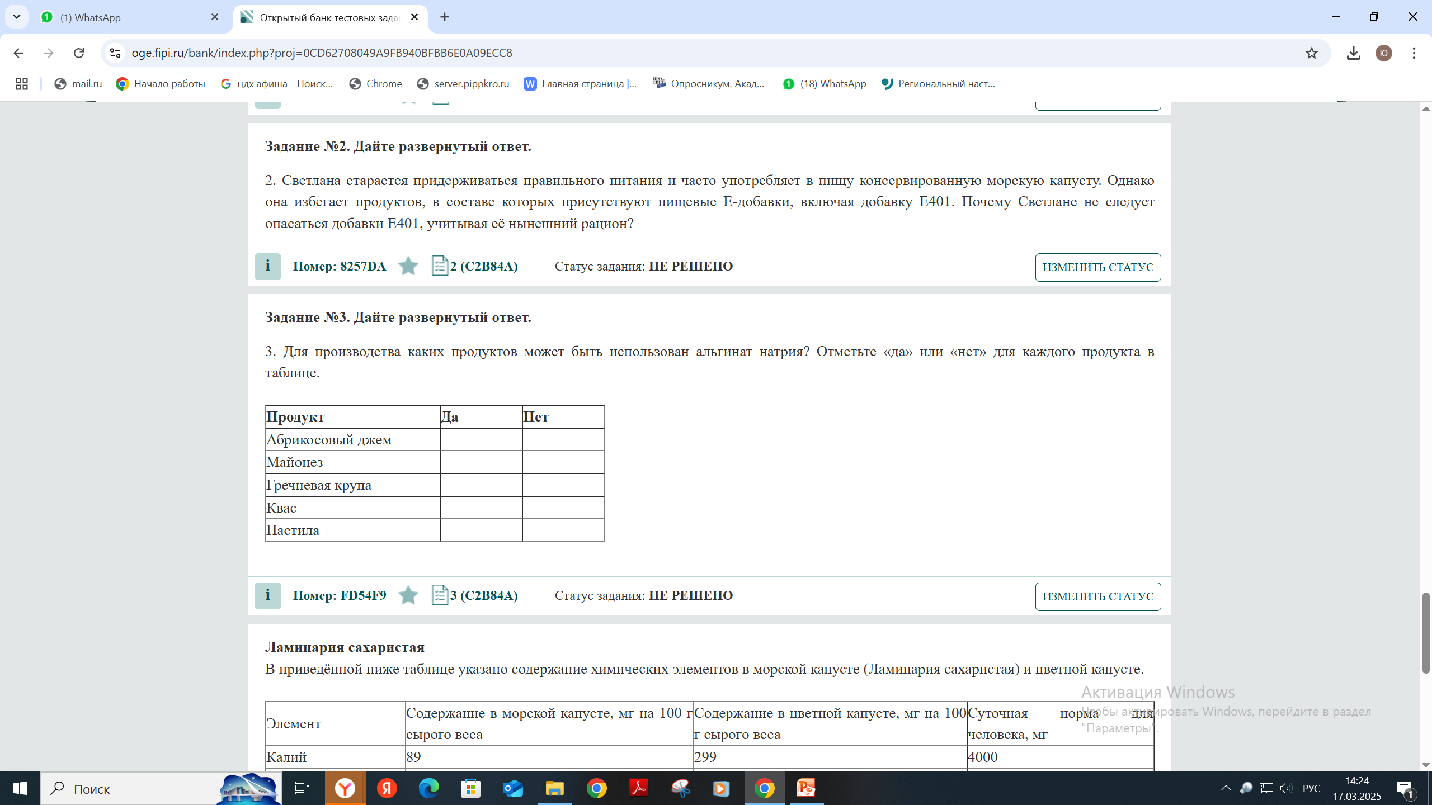
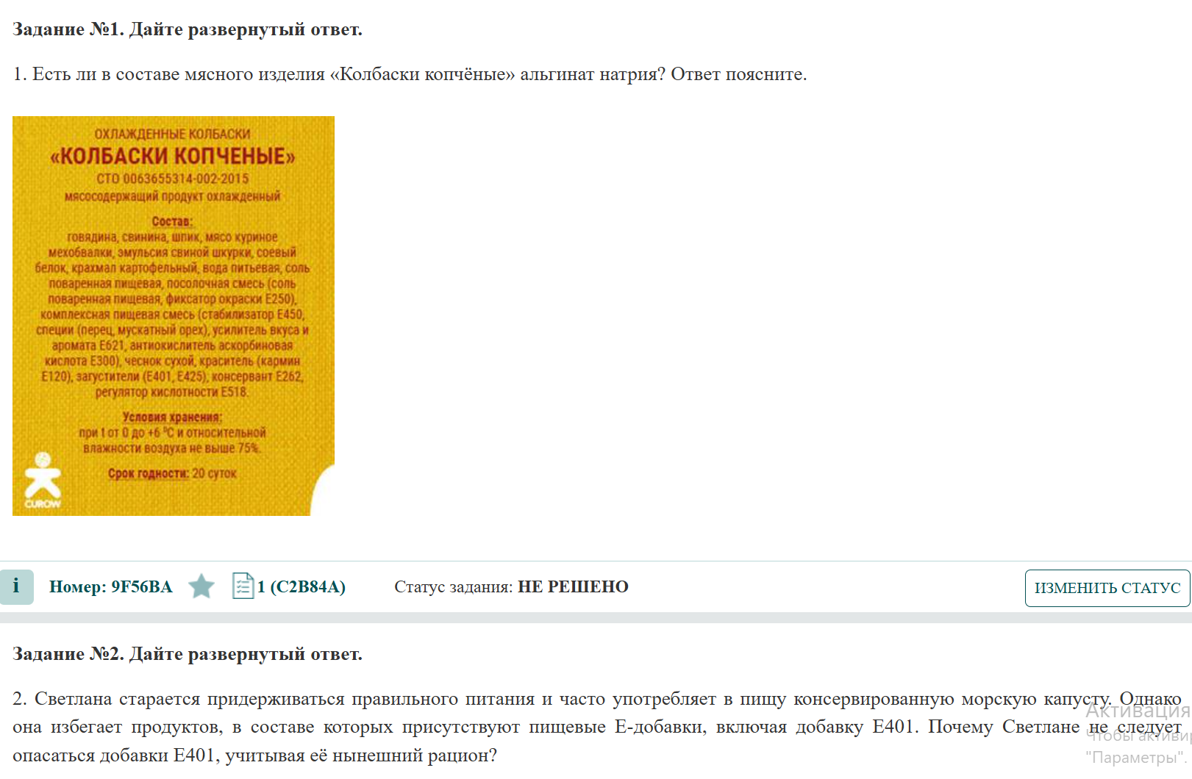
ФИПИ https://fipi.ru/otkrytyy-bank-zadaniy-dlya-otsenki-yestestvennonauchnoy-gramotnosti – основная школа

Slide 11
Диагностические работы
контекст, в котором представлена проблема (Общественный; профессиональный);
содержание образования, которое используется в заданиях (Количество; Пространство и форма; Изменения и зависимость; Неопределенность и данные)
мыслительная деятельность (компетентностная область), необходимая для того, чтобы связать контекст, в котором представлена проблема, с содержанием, необходимым для её решения (Формулировать, Применять; Рассуждать; Интерпретировать)
Система оценки

Slide 12
Когда формировать ФГ?
Принципы и приемы интеграции контента в урочную и внеурочную деятельность.

